Slide 1
Jirka Pospíšil, KC NADĚJE Bučovice, 21.5.2017

Slide 2
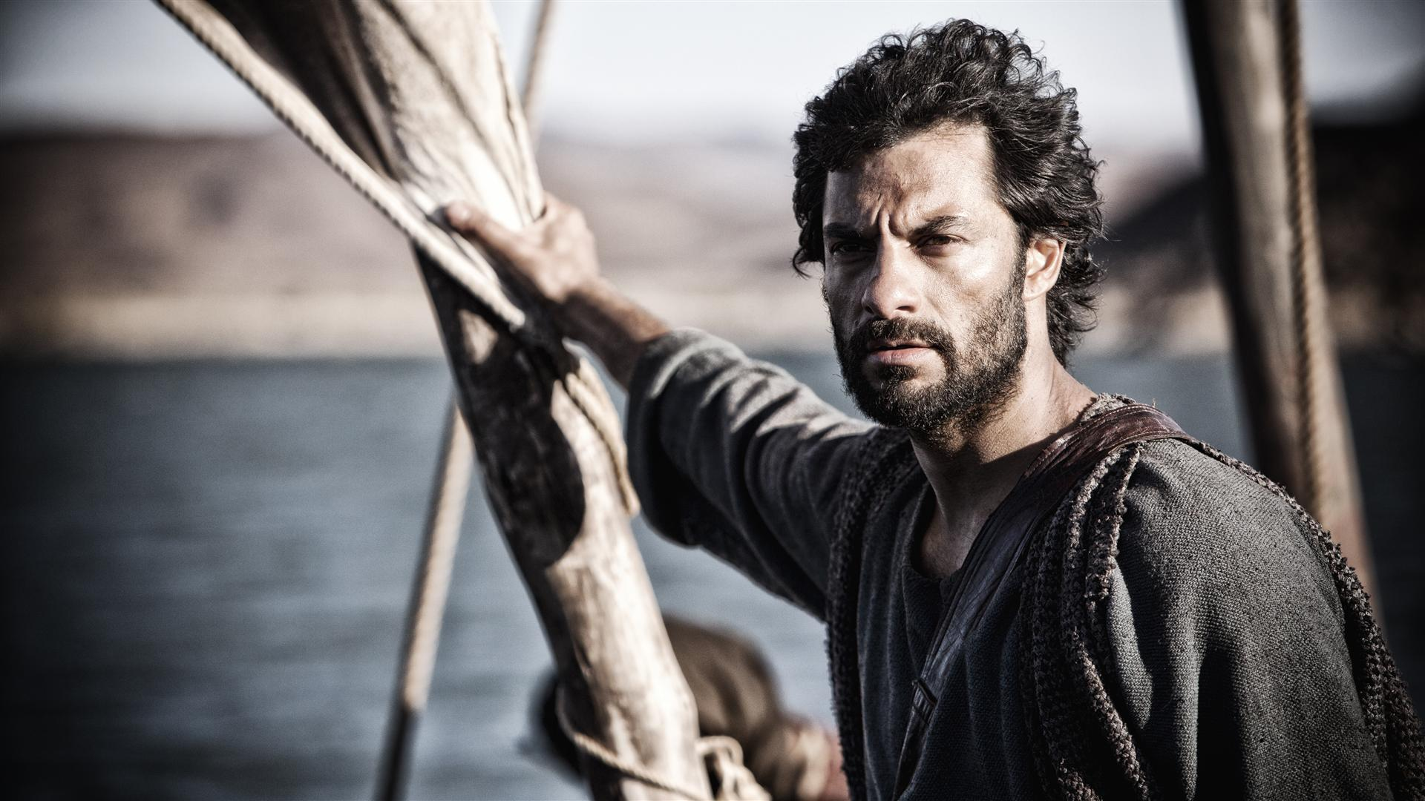
Pravý
učedník
Jirka Pospíšil, KC NADĚJE Bučovice, 21.5.2017

Slide 3
Nejsi na světě sám… zaměření na druhé síla spolupráce, synergie
Jirka Pospíšil, KC NADĚJE Bučovice, 21.5.2017

Slide 4
Vyhlížím církev, která je ochotná sloužit !!!
OCHOTA znamená udělat víc, než musím, než jsem povinen
Jirka Pospíšil, KC NADĚJE Bučovice, 21.5.2017

Slide 5
Exodus 2:15 Když farao o té věci uslyšel, chtěl Mojžíše zabít. Mojžíš však před faraonem utekl a pobýval v midjánské zemi, usadil se u jedné studny. 16 Midjánský kněz měl sedm dcer. Ty přišly, čerpaly vodu a naplnily napajedla, aby napojily ovce svého otce. 17 Tu přišli pastýři a vyháněli je. Mojžíš vstal, pomohl jim a napojil ovce. 18 Když přišly ke svému otci Reúelovi, zeptal se: Proč jste dnes přišly tak brzy? 19 Odpověděly: Nějaký Egypťan nás vysvobodil od pastýřů a také nám ochotně načerpal vodu a napojil ovce. 20 Nato se zeptal svých dcer: A kde je? Proč jenom jste tam toho muže zanechaly? Zavolejte ho, ať pojí chléb. 21 Mojžíš byl ochoten u toho muže zůstat a on dal Mojžíšovi svou dceru Siporu za manželku. 22 Ta porodila syna a Mojžíš mu dal jméno Geršóm, neboť řekl: Byl jsem hostem v cizí zemi.
Jirka Pospíšil, KC NADĚJE Bučovice, 21.5.2017

Slide 6
Jak tu být pro druhé – být dobrým učedníkem?
1) žij normální život
2) náhoda x Boží řízení
3) přijde konflikt
3 věci pro záchranu člověka:
a) vysvobodit od nepřátel – vytrhnout z ďáblových spárů
b) ochotně načerpat vodu – dát jim vodu života
c) napojit ovce – nasměrovat jejich život
4) měj dobré svědectví
5) reakce na svědectví od druhých
6) obrovský dopad toho, co udělal Mojžíš
7) síla okamžiku
Jirka Pospíšil, KC NADĚJE Bučovice, 21.5.2017

Slide 7
Aplikace:
rozhodni se zaměřit více na druhé než na sebe
uvědom si 3 věci pro záchranu člověka
Mojžíš byl výjimečný – i Ty jsi výjimečný – v Božích rukou jsi víc, než si myslíš
S druhými můžeš udělat více než sám – synergie
Jirka Pospíšil, KC NADĚJE Bučovice, 21.5.2017

Slide 8
Jaké by to bylo…
Jak by vypadal život Tvých známých, kdyby se řídili těmito radami?
Jak by vypadal vztah Tvůj k nim?
Jak by vypadal sbor, kdyby lidé o nás mluvili jak Midjánci o Mojžíšovi?
Kolik lidí by přijalo pozvání do sboru, kdyby Tě či nás takto znali?
Jirka Pospíšil, KC NADĚJE Bučovice, 21.5.2017

Slide 9
Sytý hladovému nevěří…
Jirka Pospíšil, KC NADĚJE Bučovice, 21.5.2017

Slide 10
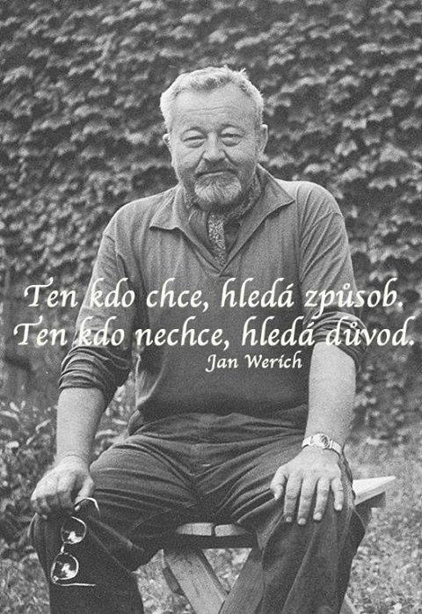
Jirka Pospíšil, KC NADĚJE Bučovice, 21.5.2017

Slide 11
Aplikace:
rozhodni se zaměřit více na druhé než na sebe
uvědom si 3 věci pro záchranu člověka
Mojžíš byl výjimečný – i Ty jsi výjimečný – v Božích rukou jsi víc, než si myslíš
S druhými můžeš udělat více než sám – synergie
Jirka Pospíšil, KC NADĚJE Bučovice, 21.5.2017

